Slide 1
Rivelatori di Particelle
Danilo Domenici

Slide 2
Cos’è un Rivelatore di Particelle
Nella fisica sperimentale, un rivelatore di particelle o rivelatore di radiazione è uno strumento usato per rivelare, tracciare e identificare particelle, come quelle prodotte per esempio da un decadimento nucleare, dalla radiazione cosmica, o dalle interazioni in un acceleratore di particelle. (Wikipedia)
Quando una particella attraversa un mezzo rilascia una certa dose di energia o di momento per la cosiddetta Interazione Radiazione-Materia.
I rivelatori di particelle sono strumenti che producono un segnale osservabile quando il loro elemento attivo viene colpito dalla radiazione.
Il segnale può essere direttamente osservabile oppure può necessitare di un ulteriore processamento da parte di un sistema di lettura.

Slide 3
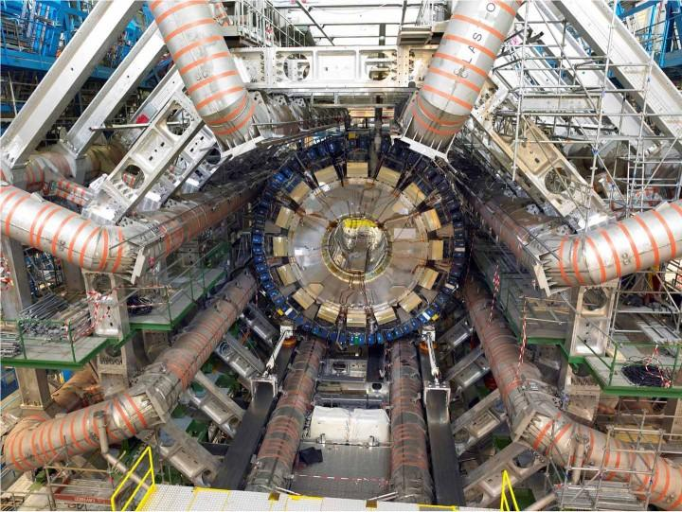
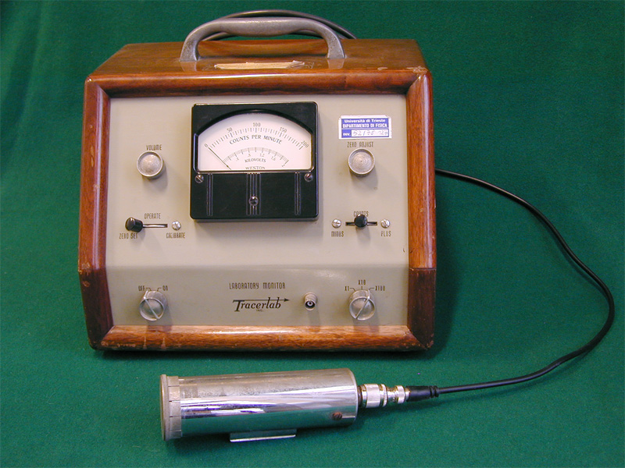
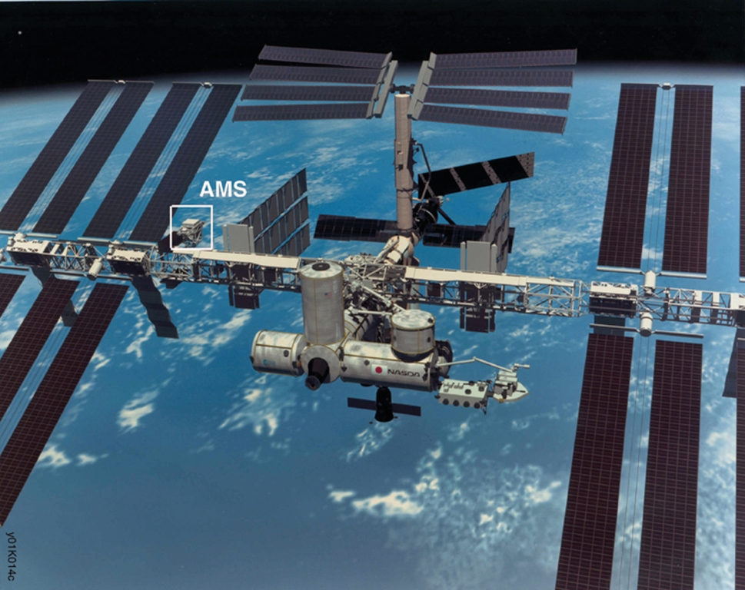
Tipi di Rivelatore di Particelle
decadimento nucleare
acceleratore di particelle
radiazione cosmica

Slide 4
Caratteristiche dei Rivelatori
Sensibilità: capacità di produrre un segnale utile per un certo tipo di radiazione e di energia.
Risposta: tipo di segnale prodotto. Spesso è un impulso di corrente la cui ampiezza è proporzionale all’energia rilasciata dalla particella.
Risoluzione: capacità di distinzione tra due misure vicine di una grandezza fisica misurata. Si esprime in termini di deviazione standard della distribuzione della grandezza misurata.
Efficienza: frazione di particelle rivelate rispetto a quelle incidenti.
Tempo morto: tempo necessario al rivelatore per essere di nuovo attivo dopo la rivelazione di una particella e la formazione del segnale.

Slide 5
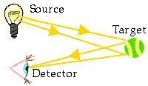
Un Rivelatore che abbiamo tutti: l’occhio
sorgente
bersaglio
rivelatore
L’occhio umano è un rivelatore di particelle: i fotoni
I fotoni sono le particelle elementari di cui è costituita la luce
Noi vediamo un oggetto perché viene colpito da fotoni che poi rimbalzano e vengono rivelati dal nostro occhio

Slide 6
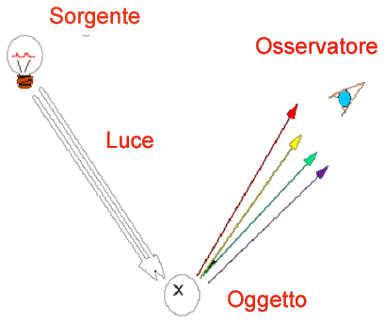
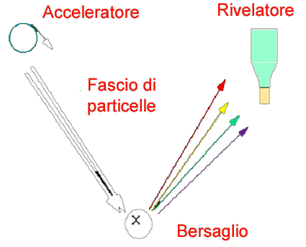
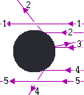
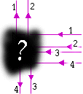
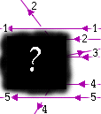
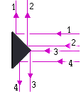
Particelle come sonde della Materia
Nello stesso modo facendo rimbalzare particelle riusciamo a capire molte caratteristiche del bersaglio
Noi «vediamo» la materia subatomica perché la colpiamo con particelle prodotte dagli acceleratori che rimbalzano sui rivelatori

Slide 7
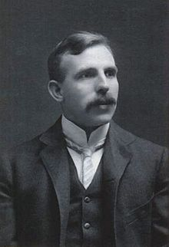
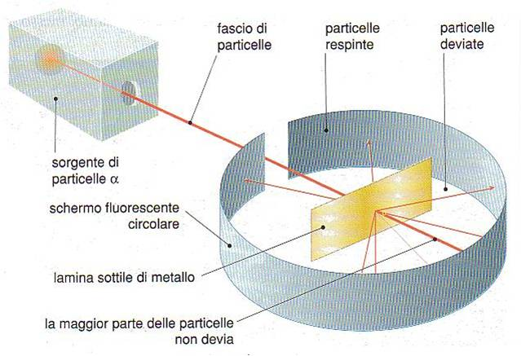
Esperimento di Rutherford
Rutherford capì come è fatto l’atomo e formulò il «Modello planetario»
Ernest Rutherford Nobel 1908

Slide 8
Confronto tra l’Occhio umano e il Rivelatore di Rutherford
Rivelatore | Occhio umano | Schermo al fluoro
Sensibilità | Fotoni (~ 1 eV) | Alfa (~ 1 MeV)
Risposta | Impulso elettrico | Variazione cromatica
Risoluzione Spaziale | ~ 100 µm | ~ 1 mm
Efficienza | ~ 100% | ~ 100%
Tempo Morto | 0.1 s – 1 s | ∞
Nessun rivelatore può essere sensibile a tutti i tipi di radiazione. Ogni rivelatore è progettato per essere sensibile ad un tipo di radiazione in un certo intervallo di energia.
Un moderno apparato sperimentale è quindi costituito da un insieme di molti rivelatori diversi.

Slide 9
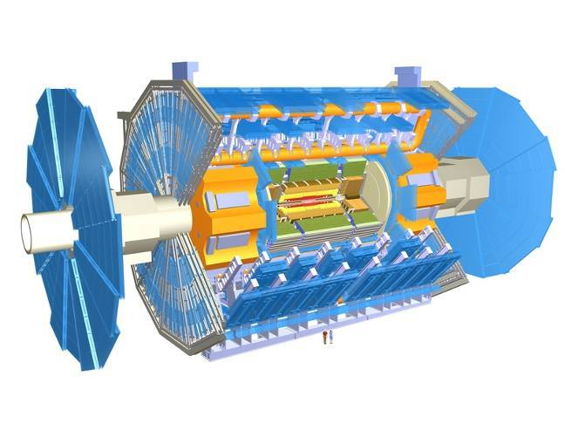
Il Rivelatore ATLAS a LHC
Struttura a «cipolla»: diversi tipi di rivelatori uno dentro l’altro a formare strati di rivelazione intorno al punto dove si scontrano le particelle.
I rivelatori interni devono avere un’alta risoluzione spaziale per distinguere tparticelle molto vicine.
I rivelatori esterni devono coprire superfici molto grandi
Peso 7000 ton
Superficie rivelatori 6000 m²
100G canali di elettronica
Costo 400 M€
2100 scienziati
37 nazioni
Altezza 25 m
Lunghezza 46 m

Slide 10
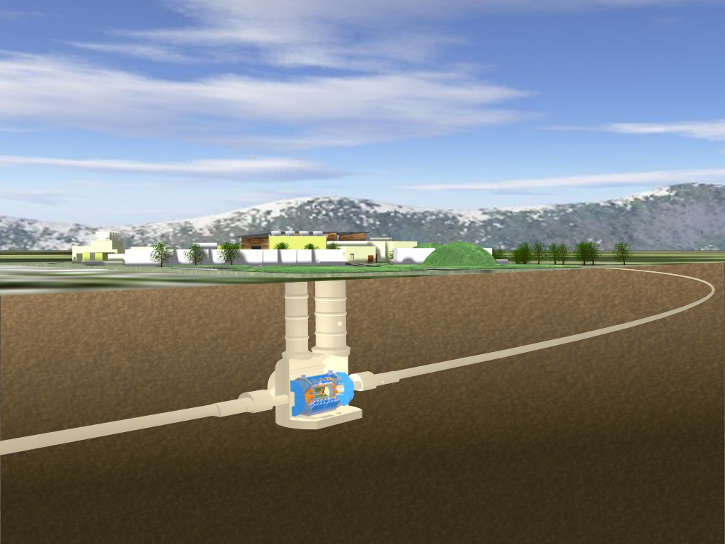

Slide 11
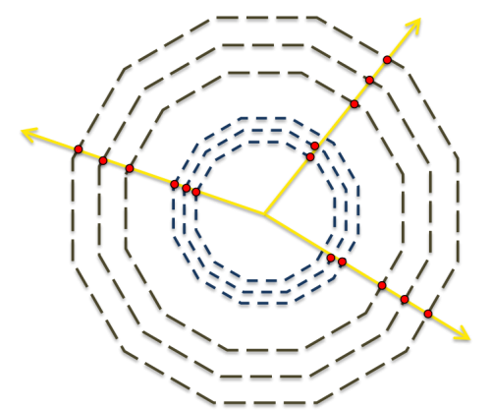
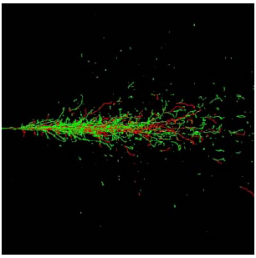
2 famiglie: Tracciatori e Calorimetri
Tracciatori: usano gli urti atomici per campionare le tracce delle particelle cariche. Se immersi in un campo magnetico misurano la quantità di moto (impulso) della particella
La particella esce dal rivelatore non perturbata
Calorimetri Elettromagnetici: usano il fenomeno dello sciame elettromagnetico (causato dall’irraggiamento e dalla produzione di coppie) per rivelare elettroni e fotoni
Calorimetri Adronici: usano gli urti nucleari per rivelare le particelle adroniche (cariche e neutre)
La particella viene completamente assorbita

Slide 12
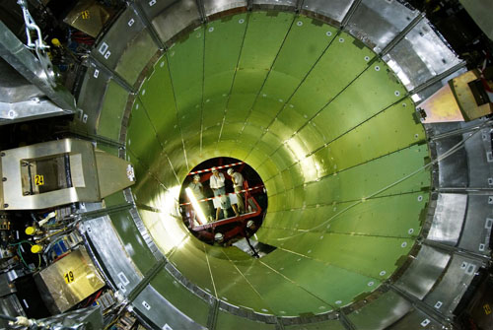
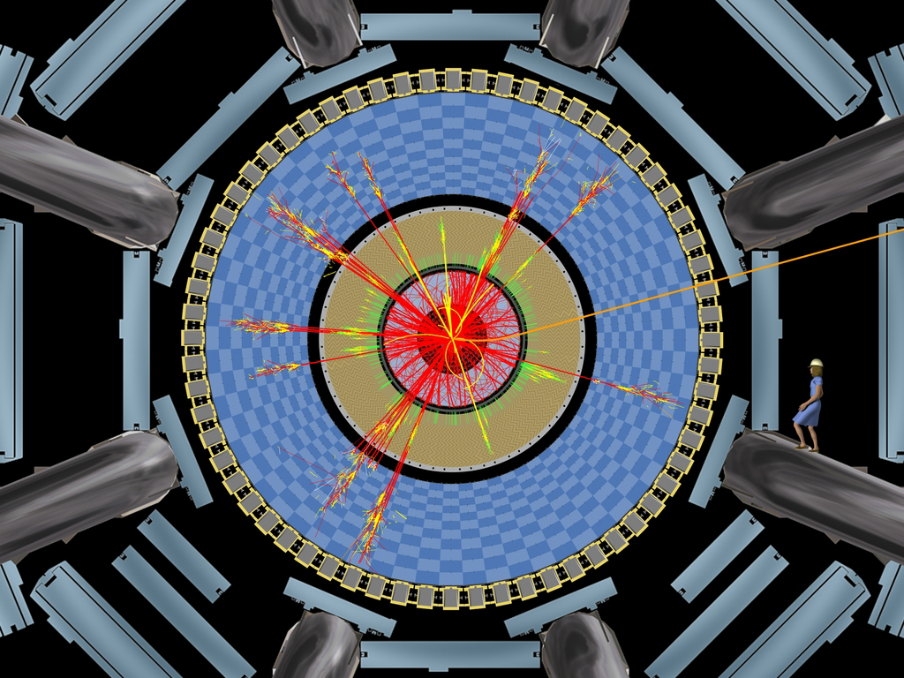
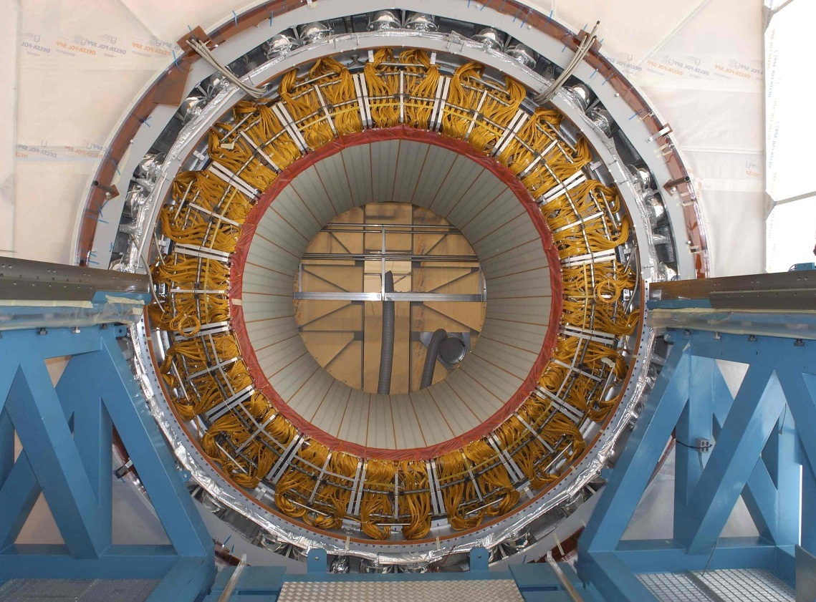
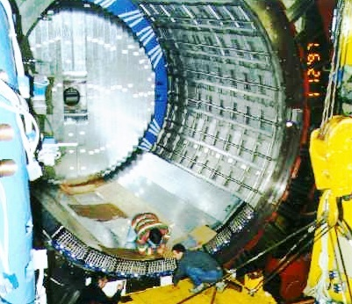
Calorimetri
Calorimetro di CMS
Calorimetro di ATLAS
Calorimetro di KLOE

Slide 13
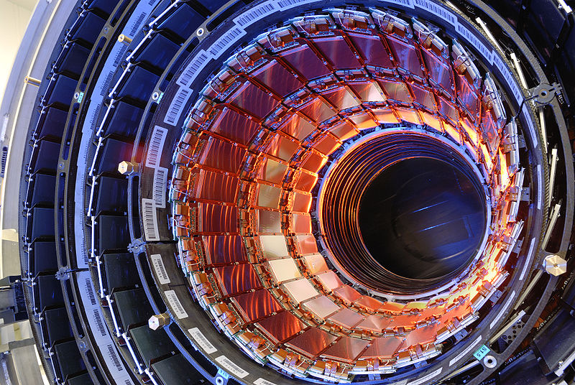
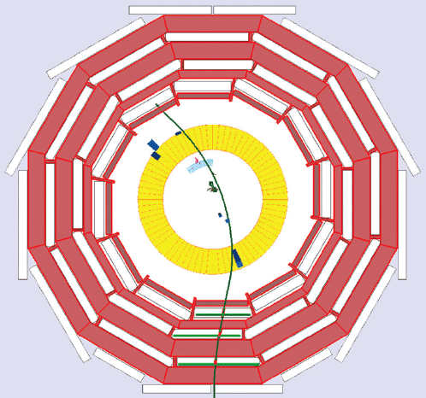
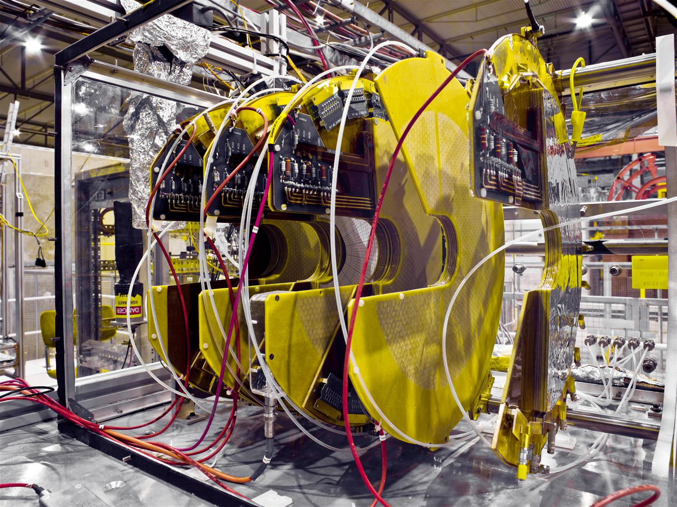
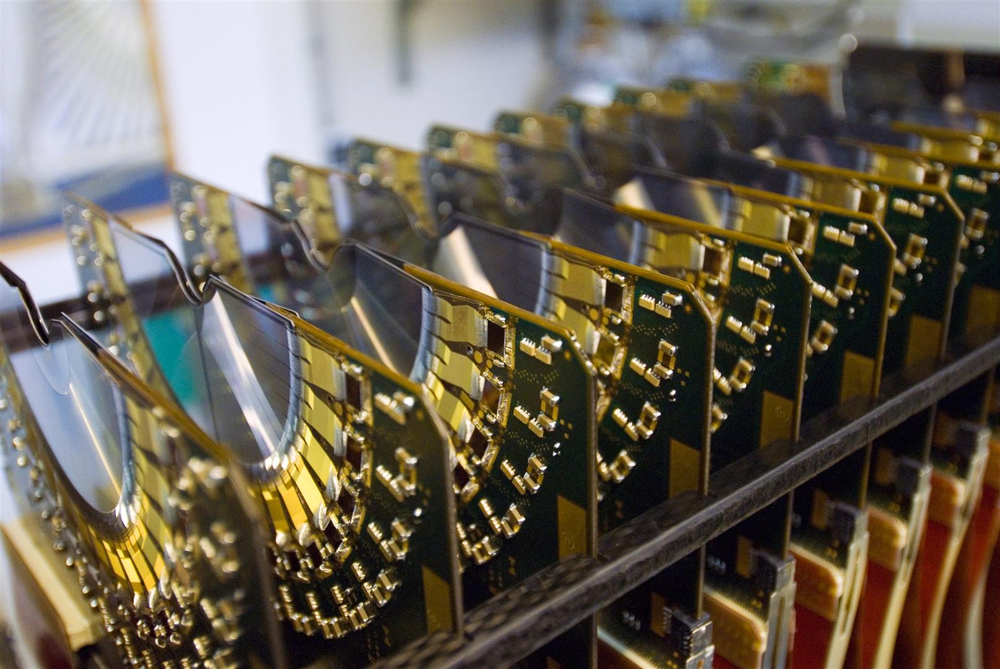
Tracciatori
Tracciatore
di CMS
Tracciatore
di LHCb
Tracciatore
di TOTEM

Slide 14
Interazione Radiazione - Materia
Solamente 8 particelle vivono abbastanza a lungo da poter
lasciare una traccia direttamente rivelabile
Elettroni: urti atomici (f. em) + irraggiamento (f. em)
Fotoni: produzione di coppie (f. em)
Protoni: urti atomici (f. em) + urti nucleari (f. forte)
Neutroni: urti nucleari (f. forte)
Muoni: urti atomici (f. em)
Pioni: urti nucleari (f. forte)
Kaoni neutri: urti nucleari (f. forte)
Kaoni carichi: urti nucleari (f. forte) + urti atomici (f. em)
Particelle stabili
Particelle che decadono con τ > 10⁻¹⁰ s
Tutte le altre particelle (con τ < 10-10 s) non sono rivelabili direttamente, ma attraverso i loro prodotti di decadimento

Slide 15
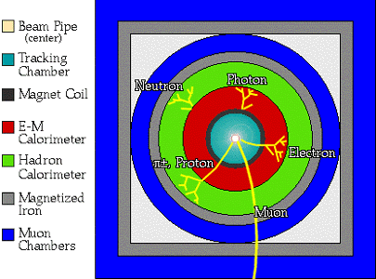
Tracciatore: particelle cariche
Magnete: piega le tracce delle particelle cariche
Calorimetro EM: elettroni, positroni e fotoni
Calorimetro adronico: adroni carichi e neutri
Rivelatore di Muoni: muoni

Slide 16
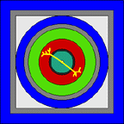
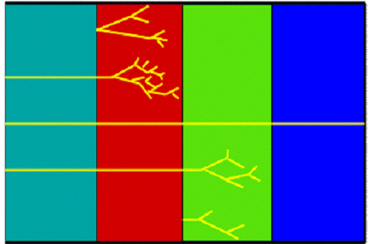
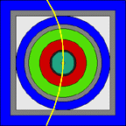
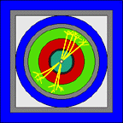
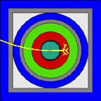
Analisi degli Eventi
Fotoni →
Elettroni →
Muoni →
Pioni →
Neutroni →

Slide 17
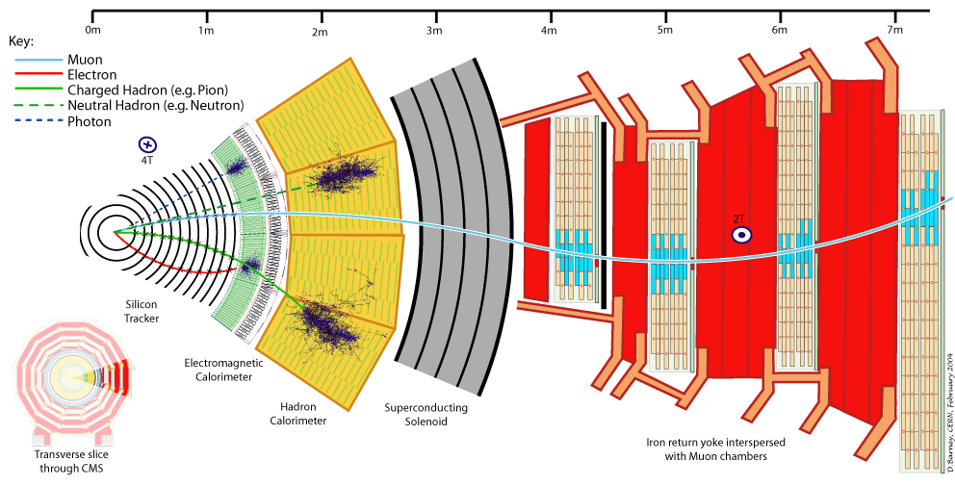
Schema del Rivelatore CMS a LHC

Slide 18
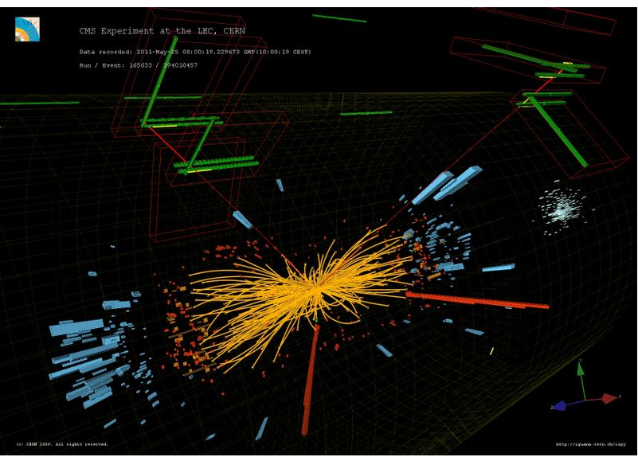
Evento H→ZZ→e+e- µ+µ- a CMS

Slide 19
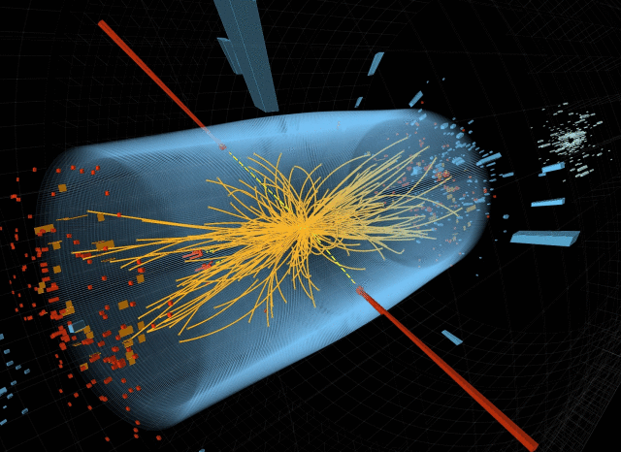

Slide 20
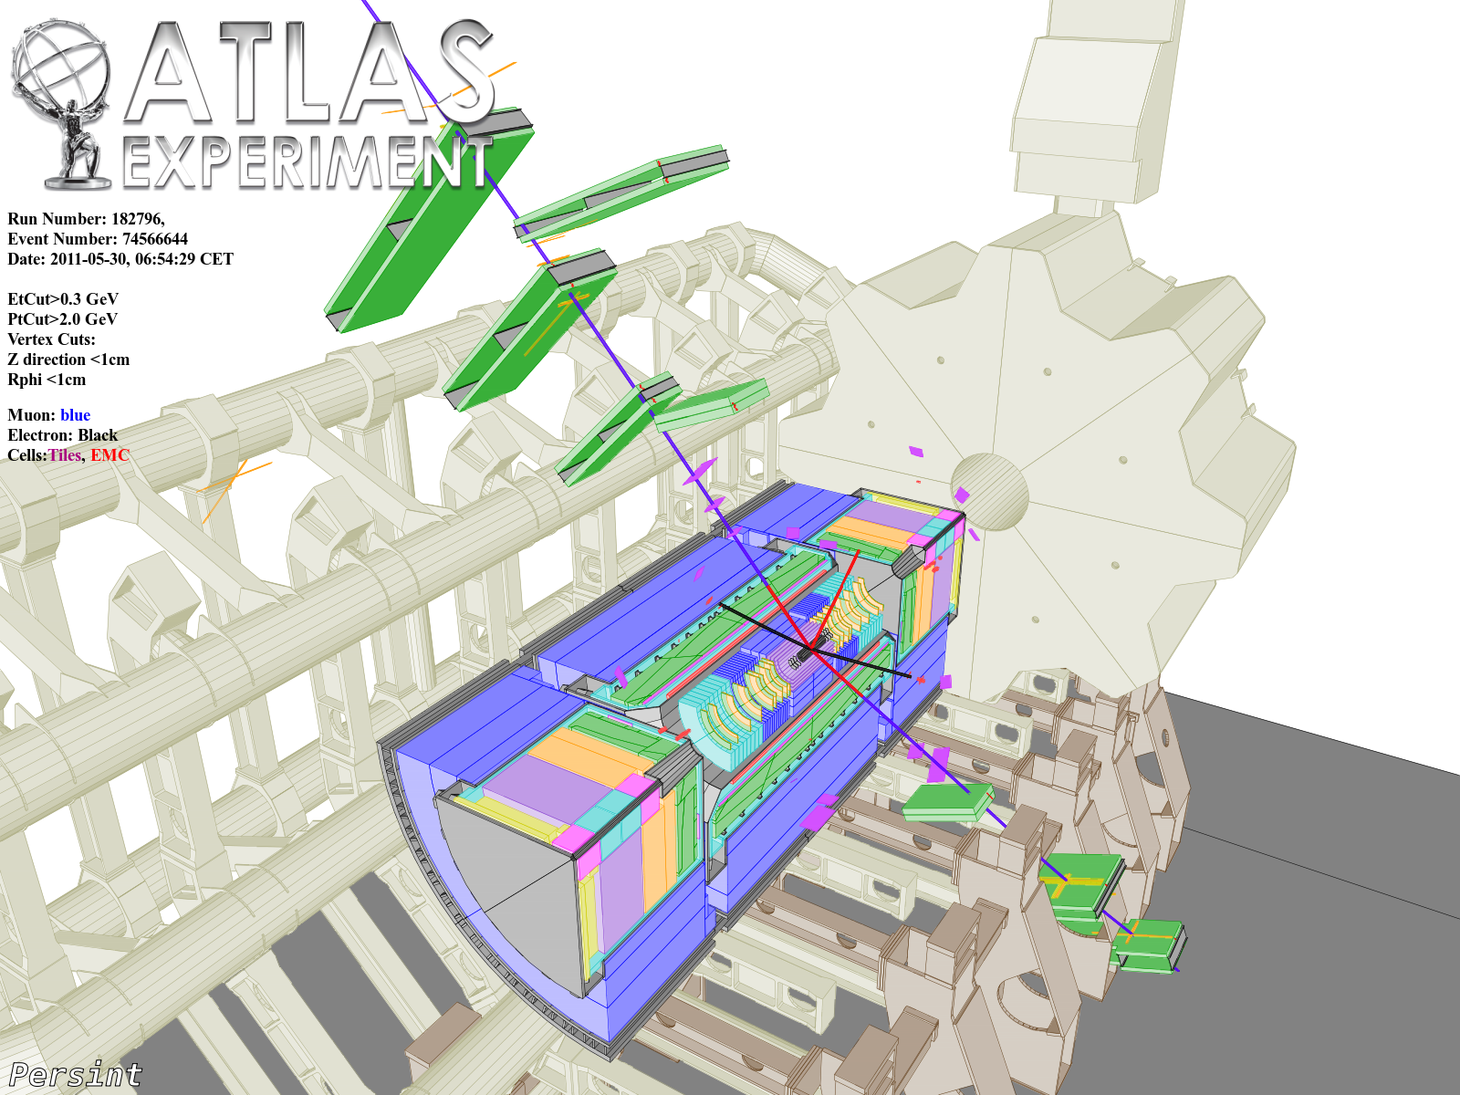

Slide 21
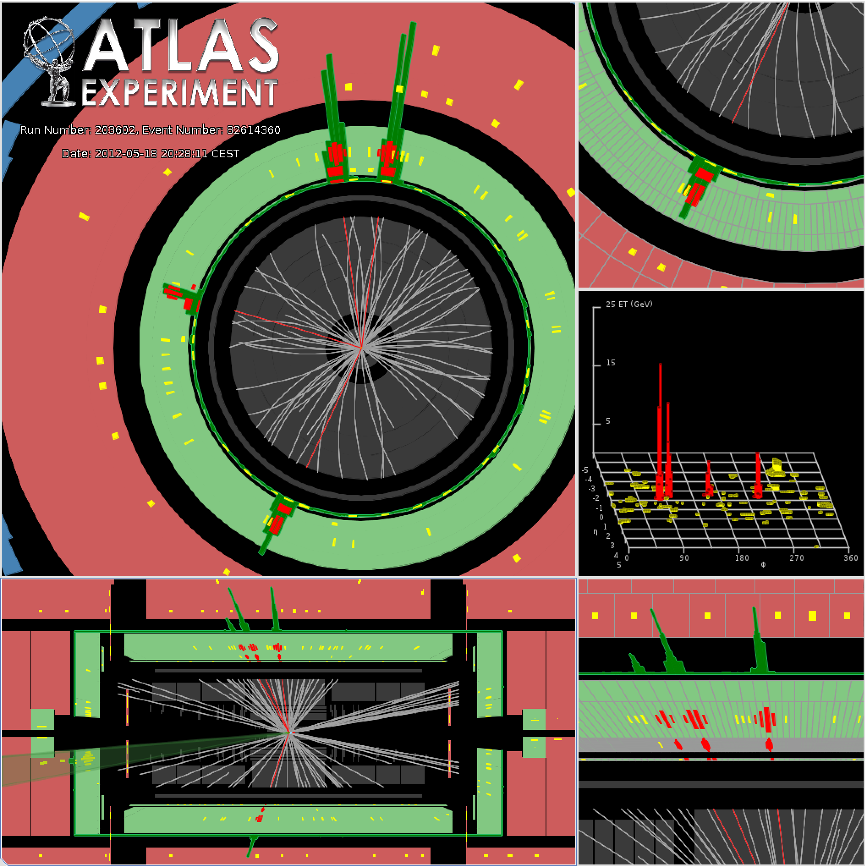

Slide 22
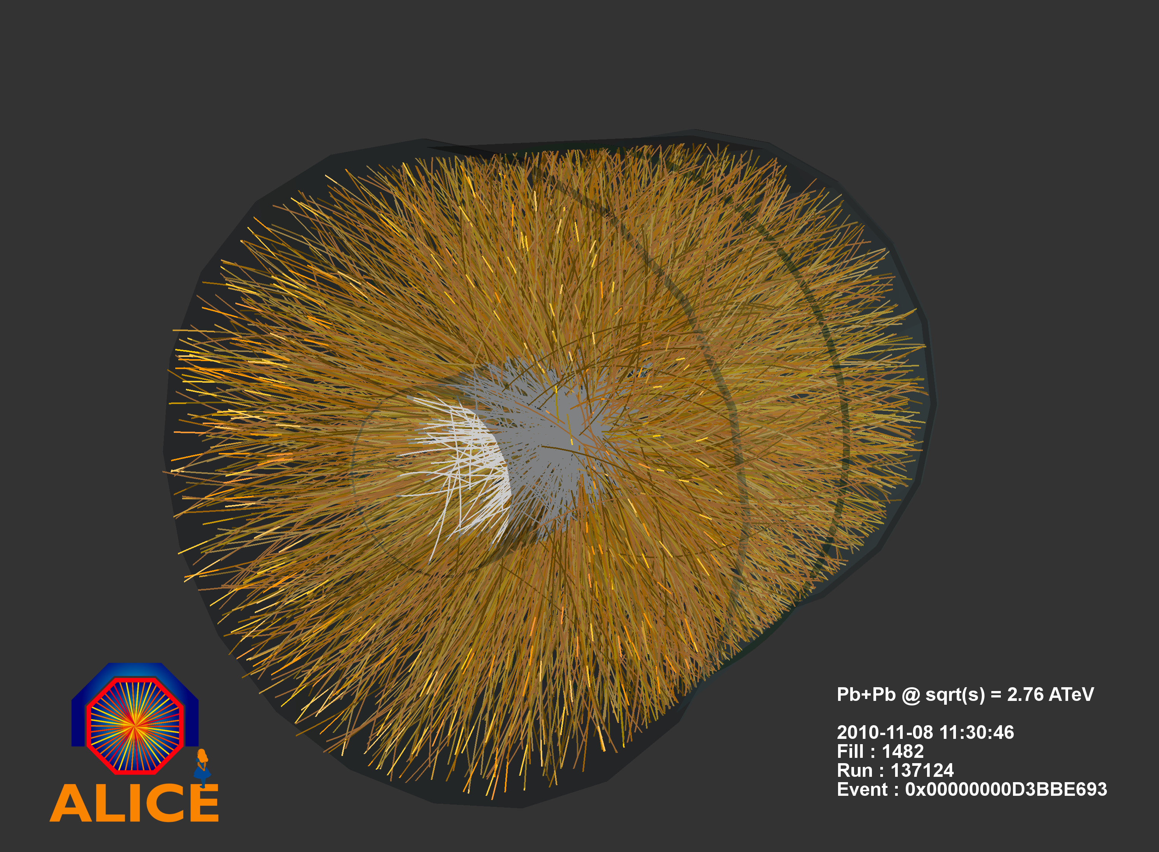

Slide 23
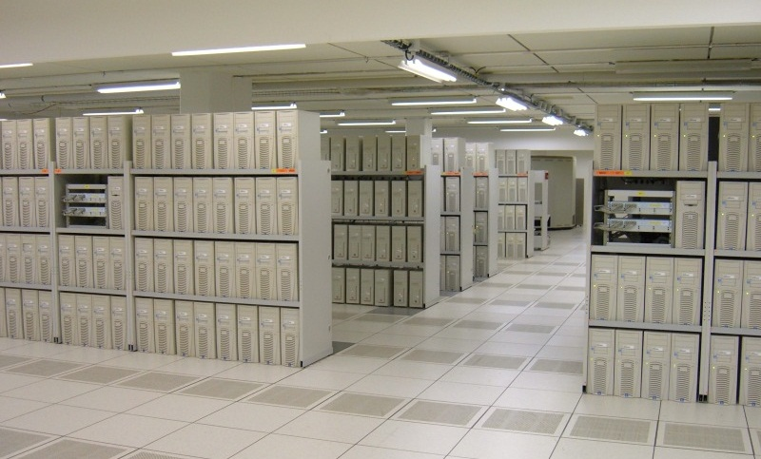
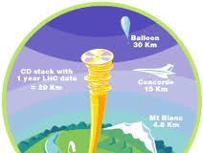
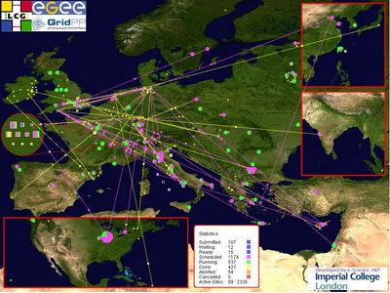
Computing
Il sistema di filtro dei dati deve ridurre 1 PB/s in uscita dal rivelatore a 1 PB/y
Questa enorme capacità di calcolo è disponibile grazie alla GRID
Se mettessimo i dati di 1 anno di LHC su CD formerebbero una pila alta 20 km
23

Slide 24
Rivelatori di Particelle
Parte 2
Danilo Domenici

Slide 25
Esempi di Rivelatori
Camera a Bolle
Scintillatori
Fotomoltiplicatori
Rivelatori Cerenkov
Rivelatori a Gas
Rivelatori a Semiconduttore

Slide 26
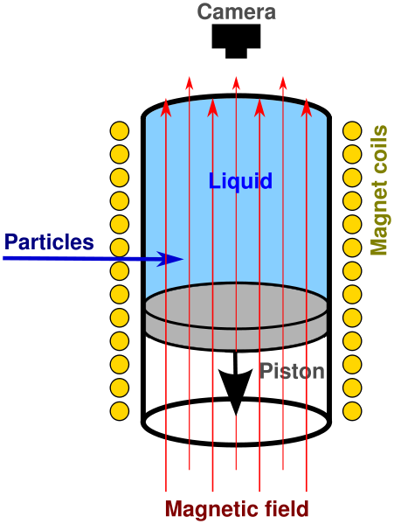
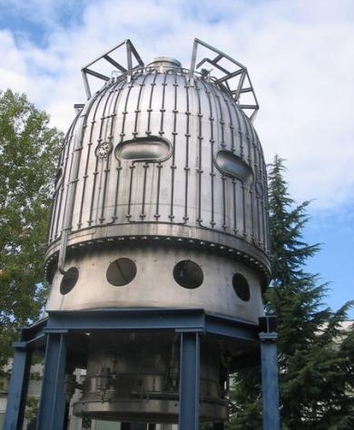
Camera a Bolle
E’ costituita da un recipiente metallico contenente un liquido surriscaldato e compresso.
Una particella carica ionizza il liquido e lungo il percorso si formano bollicine che possono essere fotografate ottenendo una ricostruzione delle tracce.

Slide 27
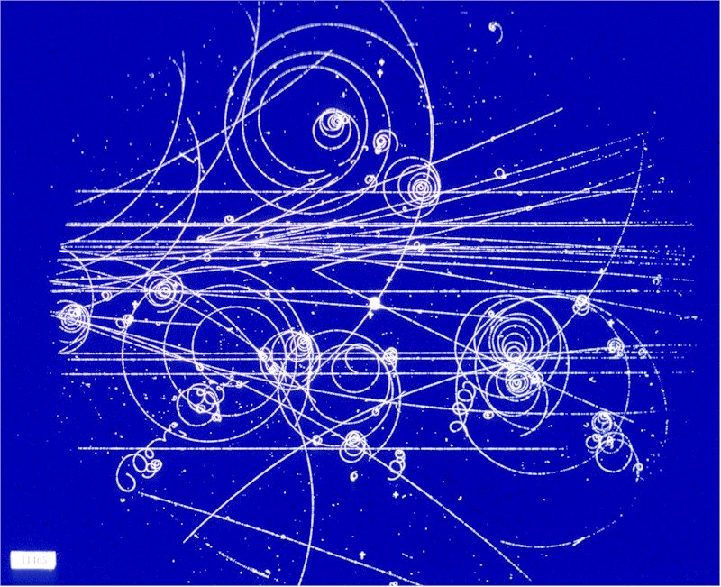
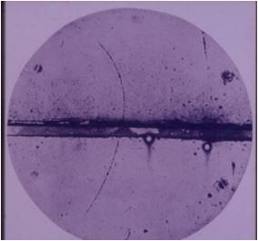
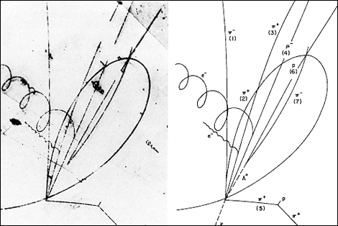
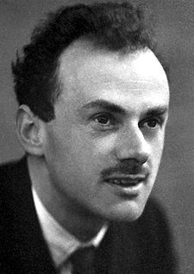
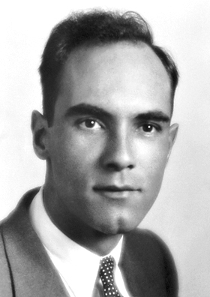
Tracce fotografate in Camera a Bolle
Scoperta del positrone nel 1932
Dirac
(N. 1933)
Anderson
(N. 1936)
Scoperta della Λ⁰ nel 1951

Slide 28
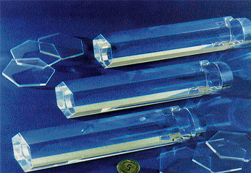
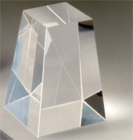
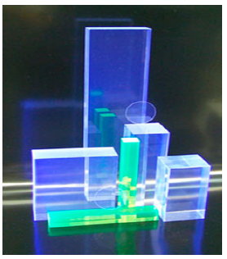
Rivelatori a Scintillazione
La particella incidente cede parte della propria energia allo scintillatore causando l'eccitazione di un elettrone.
La seguente diseccitazione provoca l’emissione di un fotone visibile.
Scintillatori a cristalli:
NaI(Tl) LaBr₃(Ce)
CsI(Tl) PbWO₄
BaF₂ LSO(Ce)
BGO YAP
Alta densità – Grande produzione di luce
Scintillatori plastici:
Polistirene
Alta velocità di risposta – Bassi costi
BGO
BaF2
Scintillatori
Plastici
Gli scintillatori sono sempre accoppiati ai Fotomoltiplicatori

Slide 29
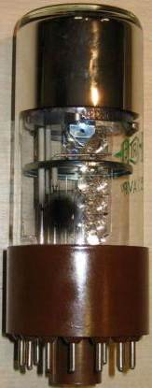


Fotomoltiplicatori
Sono rivelatori di luce basati sull’effetto fotoelettrico e l’emissione secondaria.
Sono costituiti da un tubo di vetro sotto vuoto in cui sono presenti un fotocatodo, un anodo e diversi dinodi. I fotoni colpiscono il fotocatodo che emette elettroni che sono poi moltiplicati sui dinodi e raccolti sull’anodo creando un segnale di corrente.
scintillatore
fotomoltiplicatore

Slide 30


Slide 31




Rivelatori a Radiazione Cerenkov
L’effetto Cerenkov consiste nell'emissione di radiazione elettromagnetica (luce) da parte di una particella in moto ad una velocità superiore alla velocità della luce nel mezzo attraversato.
Nobel 1958
Misurando l’angolo del cono di luce si ricava la
velocità della particella.
Se contemporaneamente misuro l’impulso posso identificare la particella

Slide 32



Esempi di Radiazione Cerenkov
Analogia con il Cono di Mach quando si supera la barriera del suono (1238 km/h)
Luce Cerenkov emessa dal nocciolo di un reattore nucleare

Slide 33



Rivelatori a Gas
Il più semplice Rivelatore a Gas è costituito da un condensatore cilindrico riempito di gas (es. Argon)
Il gas viene ionizzato dalle particelle cariche, che creano coppie elettrone (e–) Ione (Ar⁺).
Il campo elettrico attira gli e– verso il filo accelerandoli fino ad innescare una Moltiplicazione a Valanga. La carica finale viene raccolta sul filo e produce un segnale elettrico.

Slide 34

Classificazione dei Rivelatori a Gas
Cambiando la tensione applicata si hanno 3 diversi modi di funzionamento che caratterizzano 3 tipi di Rivelatori a Gas:
  Camera a Ionizzazione (radioprotezione)
  Contatore Proporzionale (fisica sperimentale)
  Contatore Geiger (radioattività ambientale)

Slide 35



Camere Proporzionali Multifilo (MWPC)
Stesso principio dei rivelatori a geometria cilindrica.
Il rivelatore è formato da molti fili paralleli posti tra 2 catodi ad una distanza di ~ 2 mm.
Il segnale elettrico si forma sul filo più vicino alla particella dando una informazione sulla sua posizione.
KLOE
G. Charpak
Nobel 1992

Slide 36



Rivelatori GEM (Gas Electron Multiplier)
Costituiti da un sottile foglio kapton ricoperto di rame su entrambi i lati e microforato (diametro 70 µm, distanza 140 µm).
Una differenza di potenziale (400 V) tra le 2 facce crea un intenso campo elettrico all’interno dei fori che innesca la moltiplicazione a valanga degli elettroni
-
-
-
-
-
-
-
-
-
-

Slide 37


Rivelatori a Semiconduttore
L’ elemento attivo è un sottile strato di Semiconduttore drogato, principalmente Silicio
(ma anche Ge, ZnCdTe, Diamante)
Il materiale viene ionizzato dalle particelle cariche, che creano coppie elettrone (e) lacuna (h).
Il campo elettrico attira gli elettroni verso l’anodo producendo un segnale elettrico.
A differenza dei rivelatori a gas non c’è Moltiplicazione a Valanga perché la carica iniziale è già molto grande.
La costruzione sfrutta la tecnologia di realizzazione dei chip elettronici

Slide 38




Rivelatori di Vertice al Silicio
Sono rivelatori ad altissima risoluzione spaziale (30µm) usati spesso come rivelatori di vertice, in zone molto vicine al punto di collisione dei fasci di particelle
CLEO III
Possono essere usati anche come rivelatori di luce:
APD (Avalanche PhotoDiode)
SiPM (Silicon PhotoMultipliers)
Il principio di funzionamento è simile (ma opposto) a quello dei LED o delle Celle Solari

Slide 39




Ricadute tecnologiche dei Rivelatori: la PET (Positron Emission Tomography)
SI inietta un radiofarmaco nel corpo del paziente e si rivelano i fotoni emessi
Lo sviluppo sui rivelatori ha contribuito a migliorare la risoluzione delle immagini

